Slide 1



Bando a supporto di progetti culturali volti alla valorizzazione del
patrimonio immateriale della Regione Autonoma Friuli Venezia Giulia
Ausschreibung für die Unterstützung von Kulturellen Projekten zur Förderung
des Immateriellen Kulturerbes der Region Friaul Julisch Venetien
MAPPA PARLANTE DI MAGNANO
un progetto realizzato da
Comune di Magnano in Riviera
Assessorato Cultura
1° Incontro con i beneficiari del Bando| Treffen mit den Begünstigten der Ausschreibung
09.03.2026 – Torre di Santa Maria, Udine

Slide 2
Bando a supporto di progetti culturali volti alla valorizzazione del
patrimonio immateriale della Regione Autonoma Friuli Venezia Giulia
Ausschreibung für die Unterstützung von Kulturellen Projekten zur Förderung
des Immateriellen Kulturerbes der Region Friaul Julisch Venetien
Quali sono gli obiettivi del progetto?
Il progetto si propone di valorizzare principalmente il patrimonio
culturale immateriale del Comune di Magnano in Riviera
attraverso una piattaforma digitale interattiva che
unisca memoria, territorio e innovazione tecnologica.
Piattaforma selezionata: #smARTradio, frutto della collaborazione tra UniUD e Fondazione Radio Magica ETS
1° Incontro con i beneficiari del Bando| Treffen mit den Begünstigten der Ausschreibung
09.03.2026 – Torre di Santa Maria, Udine

Slide 3
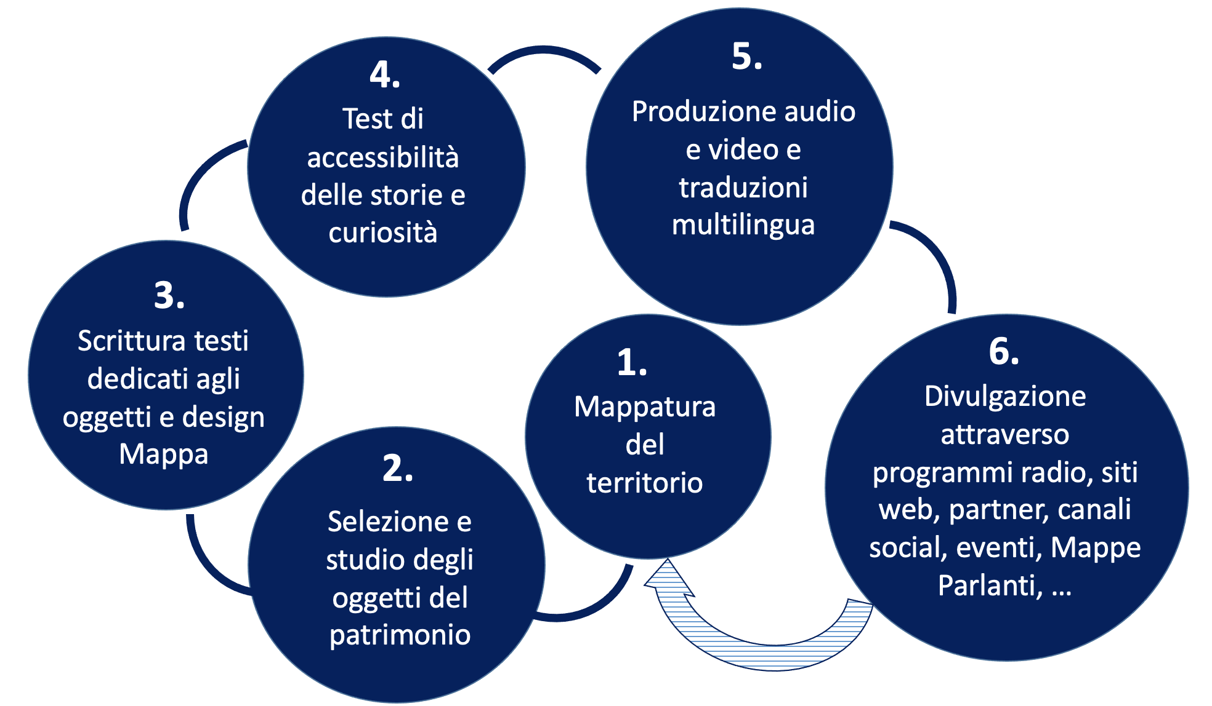
Bando a supporto di progetti culturali volti alla valorizzazione del
patrimonio immateriale della Regione Autonoma Friuli Venezia Giulia
Ausschreibung für die Unterstützung von Kulturellen Projekten zur Förderung
des Immateriellen Kulturerbes der Region Friaul Julisch Venetien
METODOLOGIA DI LAVORO:
1° Incontro con i beneficiari del Bando| Treffen mit den Begünstigten der Ausschreibung
09.03.2026 – Torre di Santa Maria, Udine

Slide 4
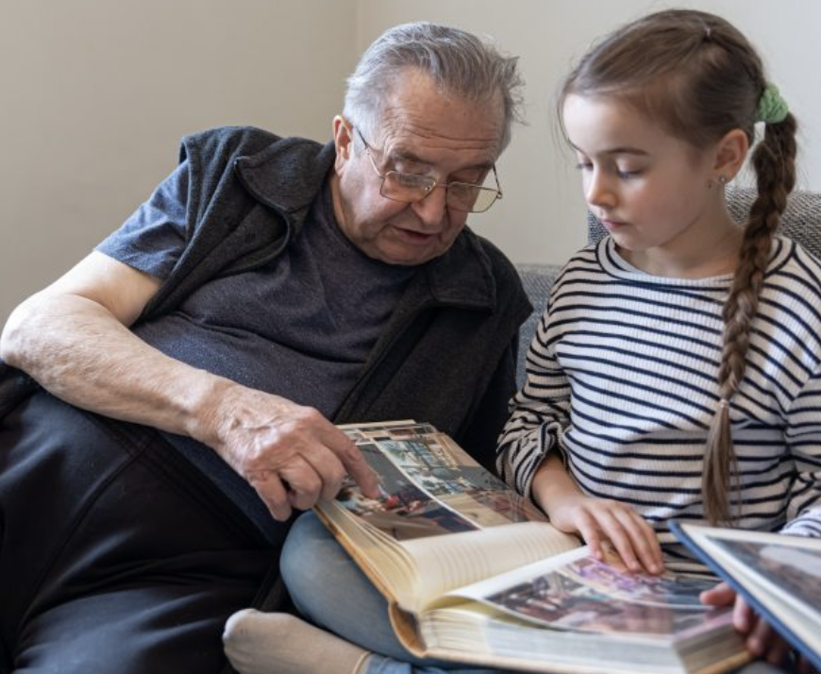
Bando a supporto di progetti culturali volti alla valorizzazione del
patrimonio immateriale della Regione Autonoma Friuli Venezia Giulia
Ausschreibung für die Unterstützung von Kulturellen Projekten zur Förderung
des Immateriellen Kulturerbes der Region Friaul Julisch Venetien
Quali sono le attività principali del progetto?
FASI 2 e 3: Raccolta, studio e la narrazione di testimonianze orali affinché il progetto
possa documentare e trasmettere pratiche culturali, rituali, saperi artigianali
e memorie locali che costituiscono il patrimonio immateriale della
comunità.
1° Incontro con i beneficiari del Bando| Treffen mit den Begünstigten der Ausschreibung
09.03.2026 – Torre di Santa Maria, Udine

Slide 5
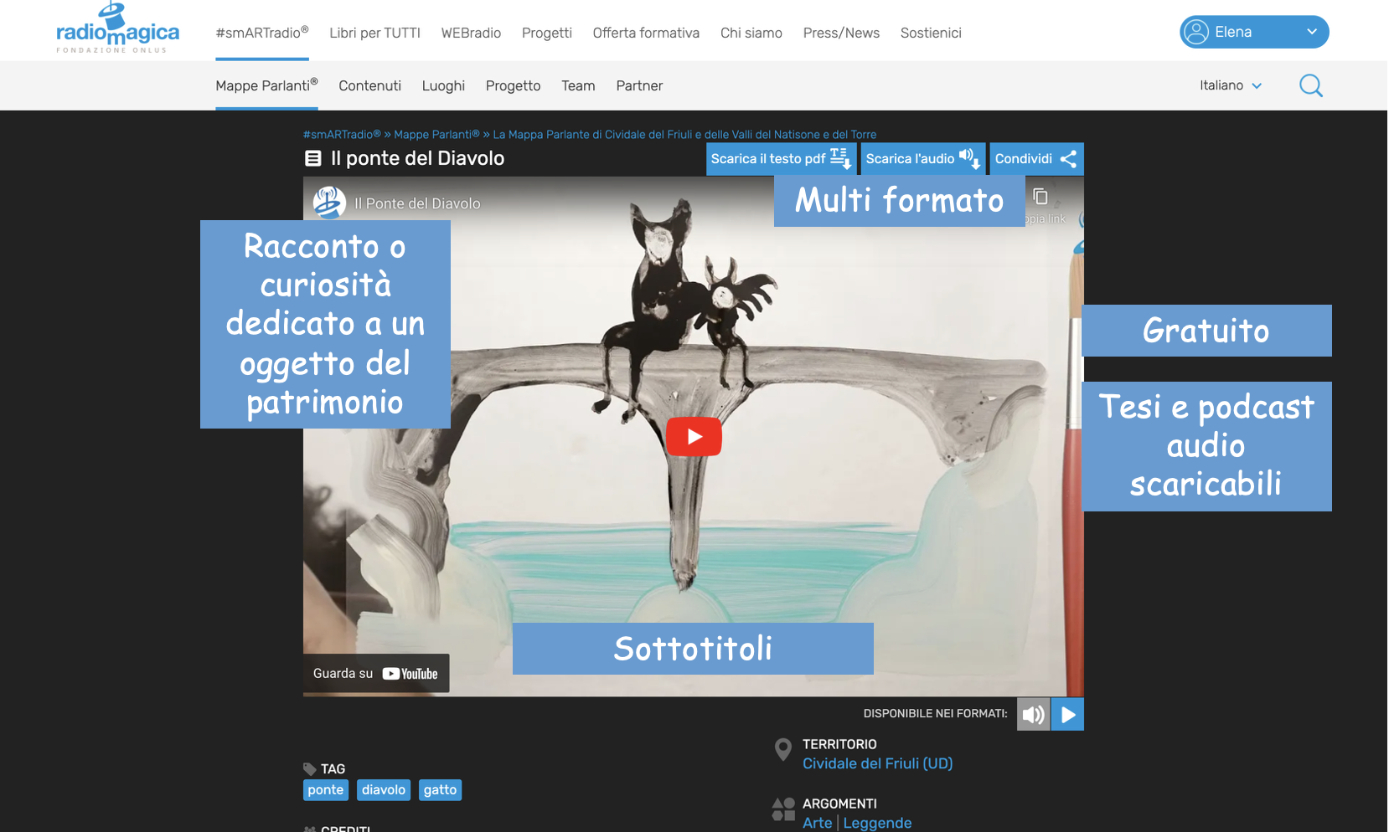
Bando a supporto di progetti culturali volti alla valorizzazione del
patrimonio immateriale della Regione Autonoma Friuli Venezia Giulia
Ausschreibung für die Unterstützung von Kulturellen Projekten zur Förderung
des Immateriellen Kulturerbes der Region Friaul Julisch Venetien
Quali sono gli aspetti di innovazione adottati dal progetto?
La mappa multimediale o MAPPA PARLANTE©️, accessibile da dispositivi mobili, si configura come uno strumento dinamico, capace di generare impatto duraturo sul territorio, valorizzando luoghi poco conosciuti e
rafforzando l’identità culturale locale attraverso brevi storie e curisosità narrate in modo accessibile.
1° Incontro con i beneficiari del Bando| Treffen mit den Begünstigten der Ausschreibung
09.03.2026 – Torre di Santa Maria, Udine

Slide 6
Bando a supporto di progetti culturali volti alla valorizzazione del
patrimonio immateriale della Regione Autonoma Friuli Venezia Giulia
Ausschreibung für die Unterstützung von Kulturellen Projekten zur Förderung
des Immateriellen Kulturerbes der Region Friaul Julisch Venetien
Grazie per l‘attenzione!
Contatti:
e-mail: protocollo@pec.comune.magnanoinriviera.ud.it
1° Incontro con i beneficiari del Bando| Treffen mit den Begünstigten der Ausschreibung
09.03.2026 – Torre di Santa Maria, Udine

